Slide 1
Resolución de problemas para la seguridad

Slide 2
Agradecimientos
Algunas secciones de estas actividades de capacitación fueron adaptadas de:
El plan de estudios 11 de la Administración de Seguridad y Salud Ocupacional (Occupational Safety and Health Administration, OSHA), http://youngworkers.org/our-materials/teachers/#osha8217s-11-curriculum-2009
Instituto Nacional para la Seguridad Ocupacionales ( National Institute for Occupational Safety and Health, NIOSH), NIOSH Youth @ Work — Talking Safety (Jóvenes de NIOSH trabajando: hablemos sobre la seguridad), https://www.cdc.gov/niosh/talkingsafety/
Materiales de capacitación del Programa de Capacitación y Educación sobre Seguridad y Salud Ocupacional para Trabajadores (Worker Occupational Safety and Health Training and Education Program, WOSHTEP) administrado por la Comisión de Salud y Seguridad y Compensación de los Trabajadores en el Departmento de Relaciones Industriales, https://www.dir.ca.gov/chswc/woshtep.html
Financiado por la Oficina de Salud Ocupacional del Departmento de Salud Pública de California
Mediante una beca de los Centros para el Control y la Prevención de Enfermedades (n.⁰ de beca 1 NB01OT009226-01-00). Sus contenidos son responsabilidad exclusive de los autores y no necesariamente representan las opinions oficiales de los Centros para el Control y la Prevención de Enfermedades ni del Departamento de Salud y Servicios Humanos.

Slide 3
Lo que usted aprenderá
Análisis: Causas subyacentes de las lesions en el lugar de trabajo
Revisión: Derechos en el trabajo
Comprensión del control de riesgos
Práctica: Análisis de los peligros en el trabajo
Comunicación respecto a la seguridad en el trabajo

Slide 4
¿ Está de acuerdo o en desacuerdo?
“La mayoría de las lesions y enfermedades en el trabajo ocurre porque los trabajadores cometen errores o son descuidados.”

Slide 5
Accidentes en las noticias
“Debió de haberse caído en el agujero. Es la única explicación lógica. Él sabía que no debía entrar ahí, sabía que debía quedarse a dos pies de distancia. Esas son las reglas“. —
– Comentarios de un empleador sobre la muerte de un empleado en una zanja mientras reemplazaba una línea de alcantarillado. 26 de enero de 2016

Slide 6
Causas directas y subyacentes de lesions y enfermedades
Causa directa
(“acción insegura” o falla técnica)

Slide 7
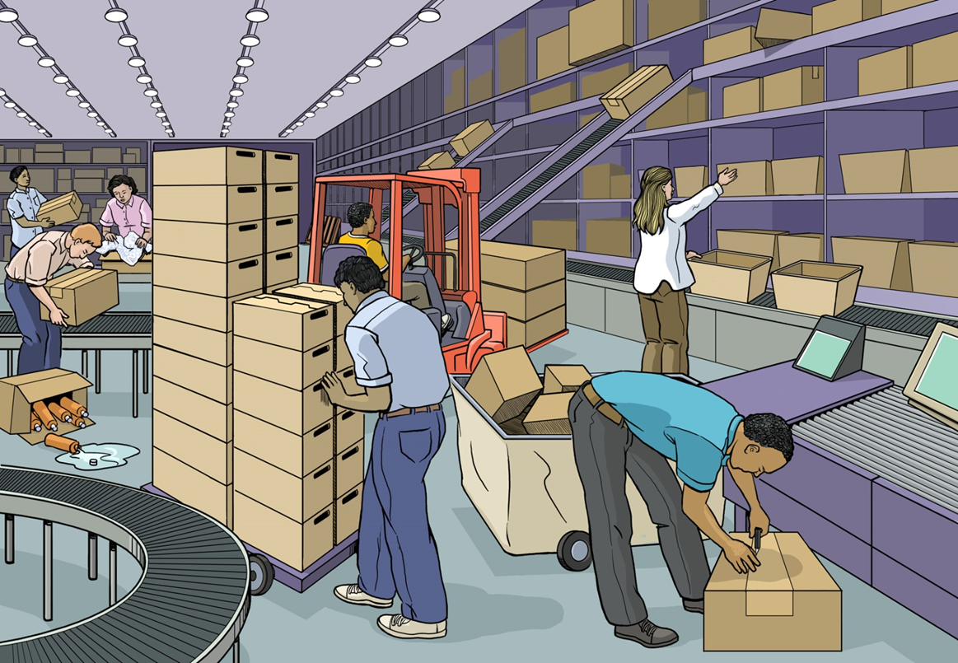
La historia de Tom

Slide 8
Normas de la Cal/OSHA
Normas generals de la Cal/OSHA:
Normas del Programa de Prevención de Lesiones y Enfermedades.
Normas de comunicación de riesgos.
Normas de acceso a registros medicos y de exposición de los empleados.
Registro de lesions y enfermedades relacionadas con el trabajo (formulario 300 de la Cal/OSHA).
Normas específicas de la Cal/OSHA:
Brindar protección contra riesgos específicos.
Establecer reglas detalladas que deben seguirse o niveles mínimos de protección que deben alcanzarse.
Cubrir una amplia gama de riesgos, desde sustancias tóxicas hasta operaciones específicas como el revestimiento de techos.

Slide 9
Norma del IIPP de la Cal/OSHA
Compromiso de administración.
Investigaciones sobre incidentes.
Control de riesgos.
Capacitación de empleados, supervisores, gerentes.
Comunicación con los empleados acerca de la salud y la seguridad.
Comunicación con los empleados acerca de la salud y la seguridad.
Sistema justo para el cumplimiento de las normas de seguridad.
El Programa de Prevención de Lesiones y Enfermedades (IIPP) debe escribirse e implementarse.

Slide 10
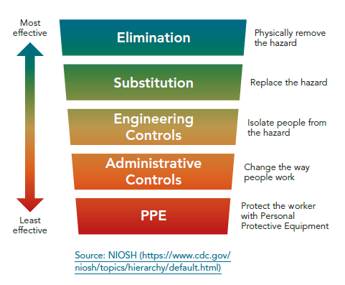
Comprensión de la “jerarquía de controles”

Slide 12
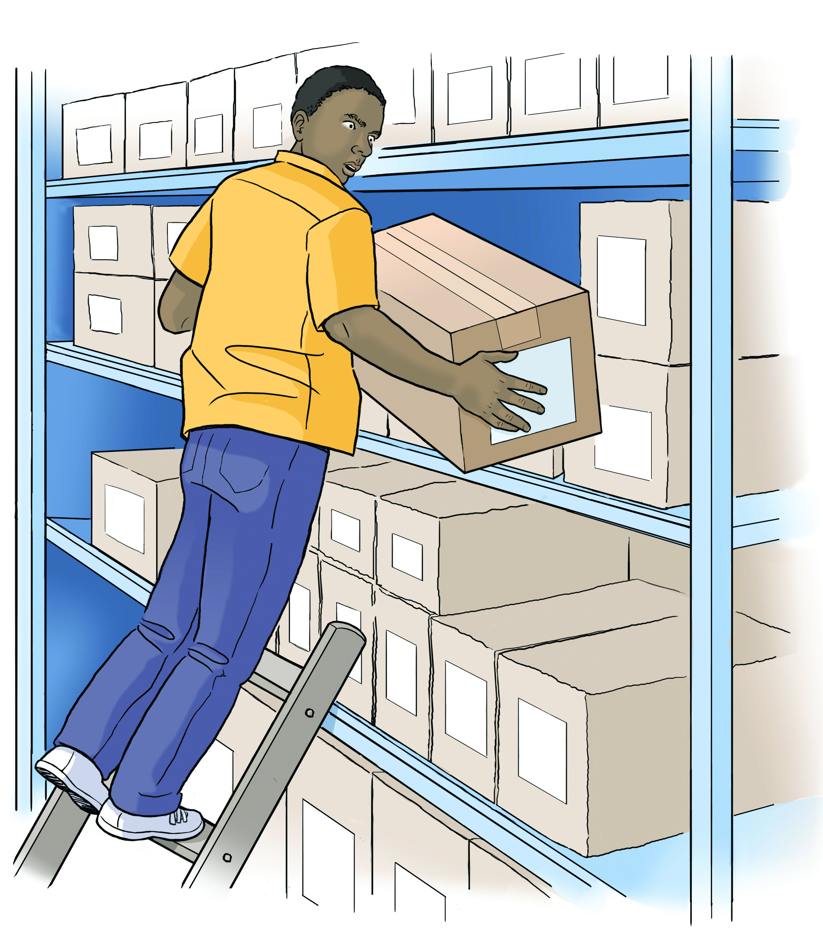
La historia de David
Trabajo: Resurtido de estantes
Lesión: Pierna rota por caerse de una escalera

Slide 13
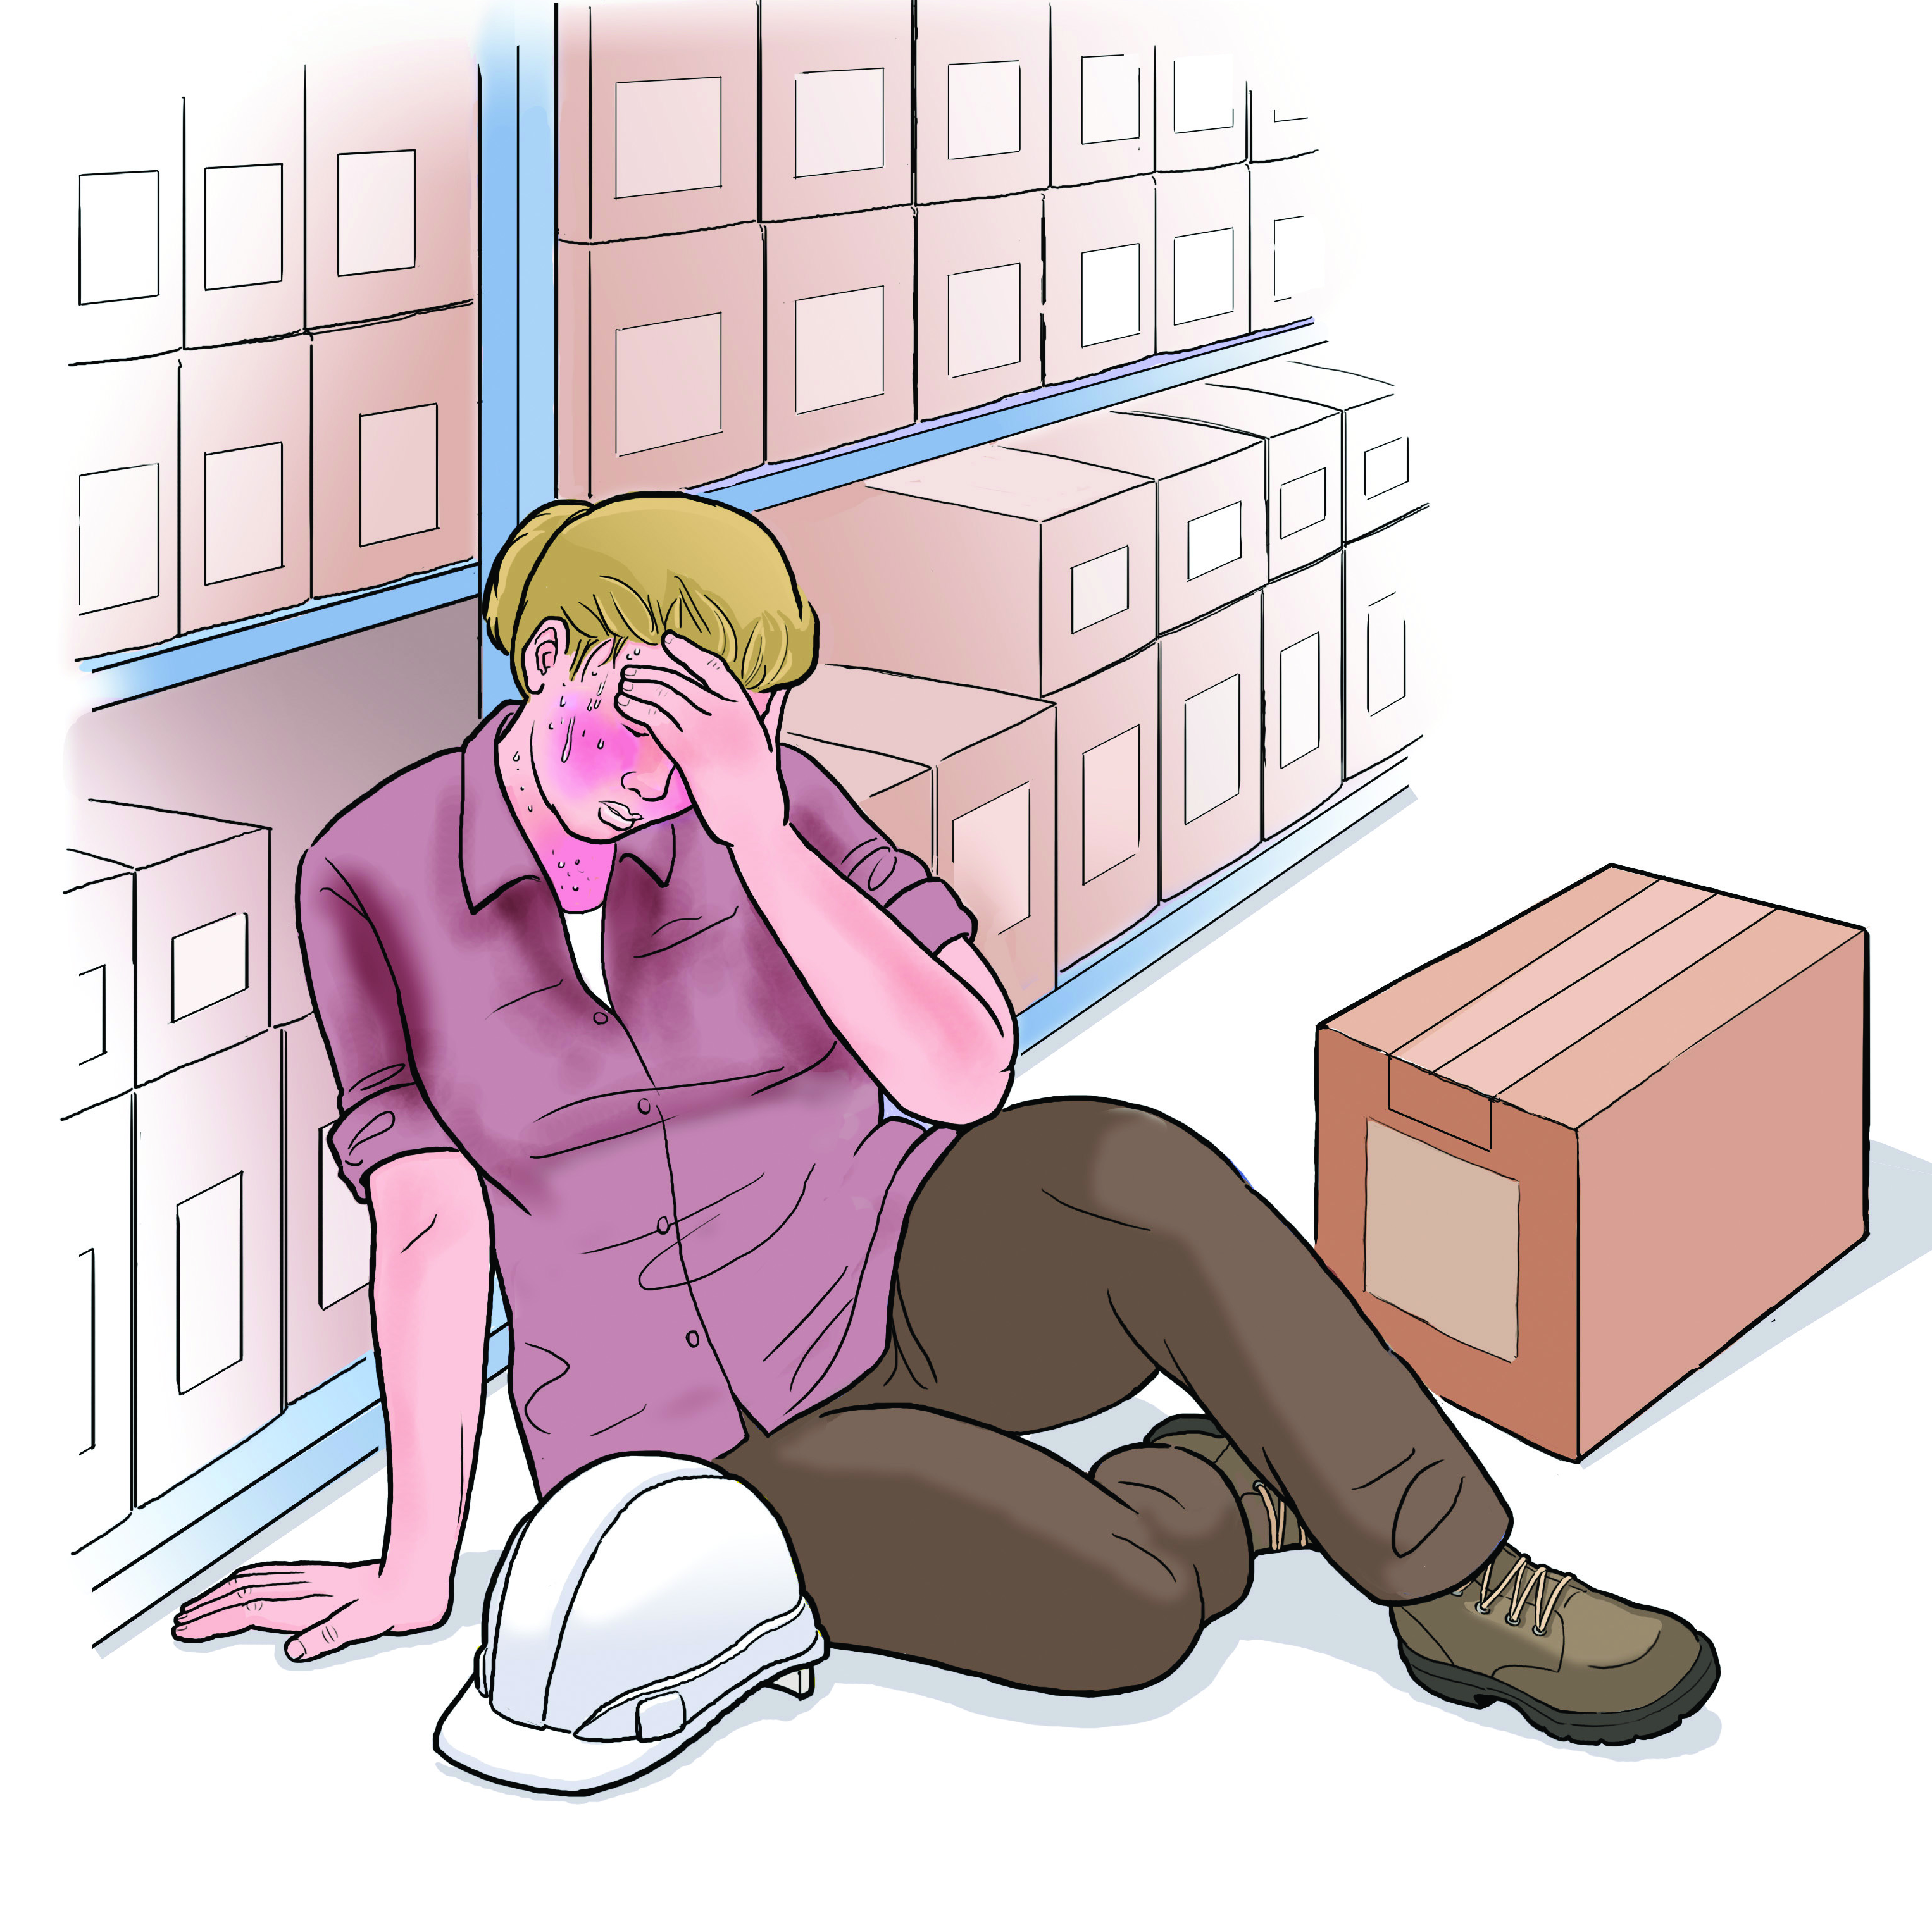
La historia de Jenna
Trabajo: Trabajador en un almacén
Injury: Muerte por exposición al calor en interiores

Slide 14
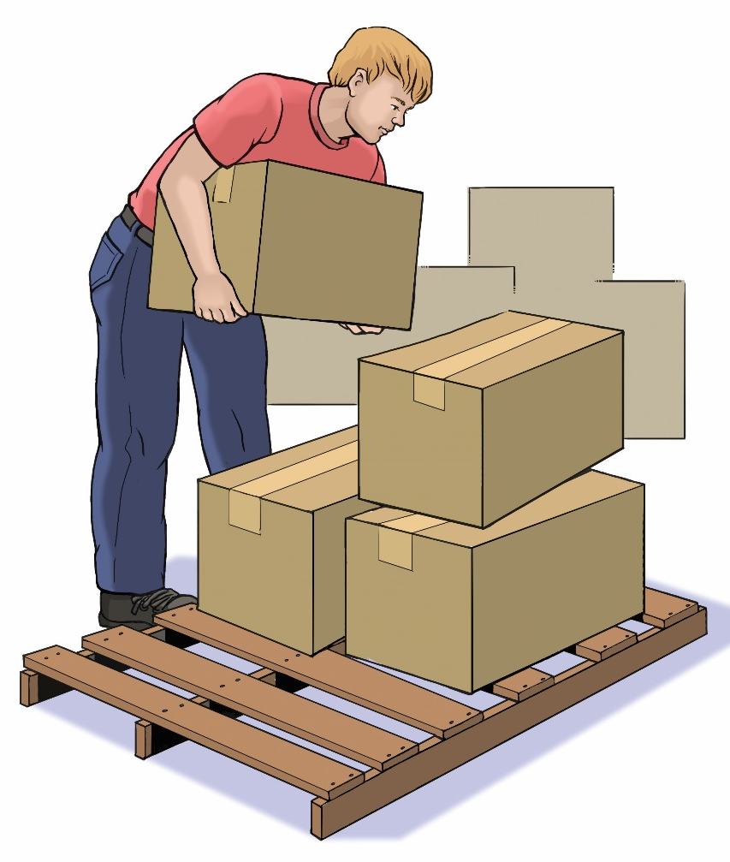
La historia de Stephan
Trabajo: Trabajador en un almacén
Lesión: Lesión de espalda por cargar cajas

Slide 15
La historia de Joe
Trabajo: Trabajador en un almacén
Lesión: Golpe por la caída de un objeto

Slide 16
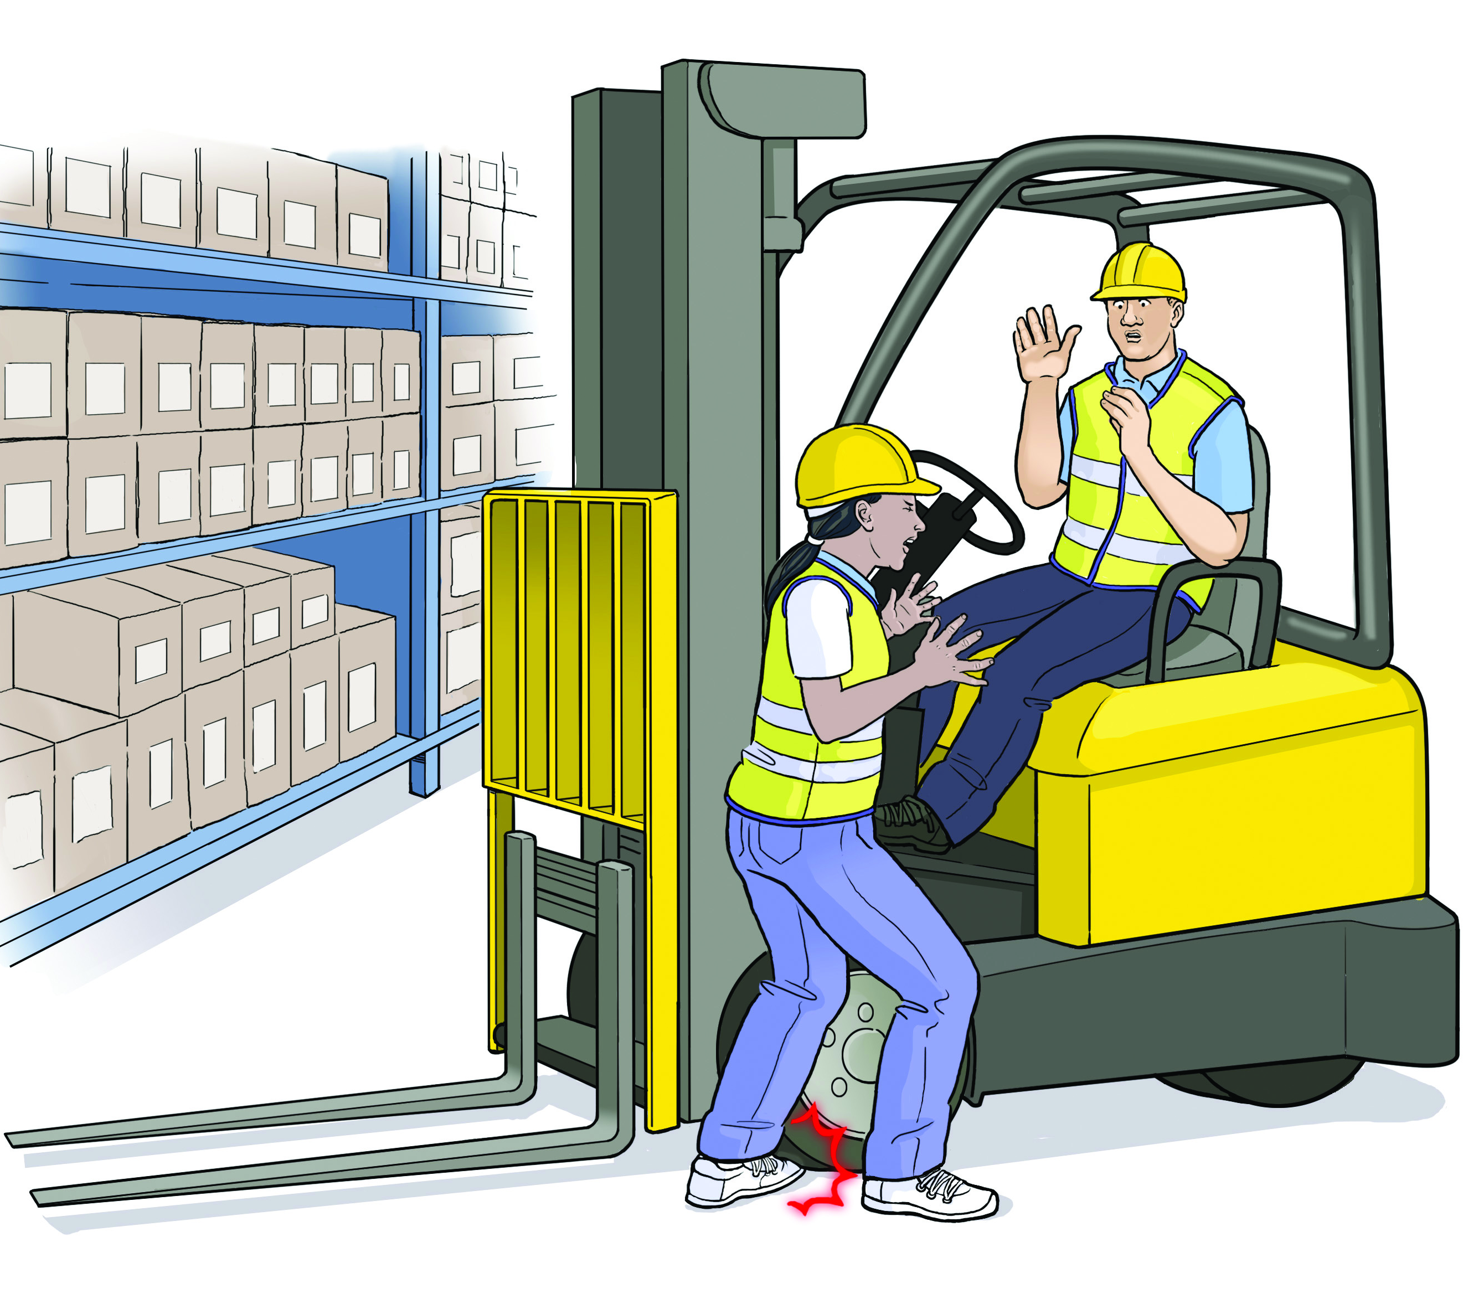
La historia de Jackie
Trabajo: Logística de almacén
Lesión: Pie aplastado por montecargas

Slide 17
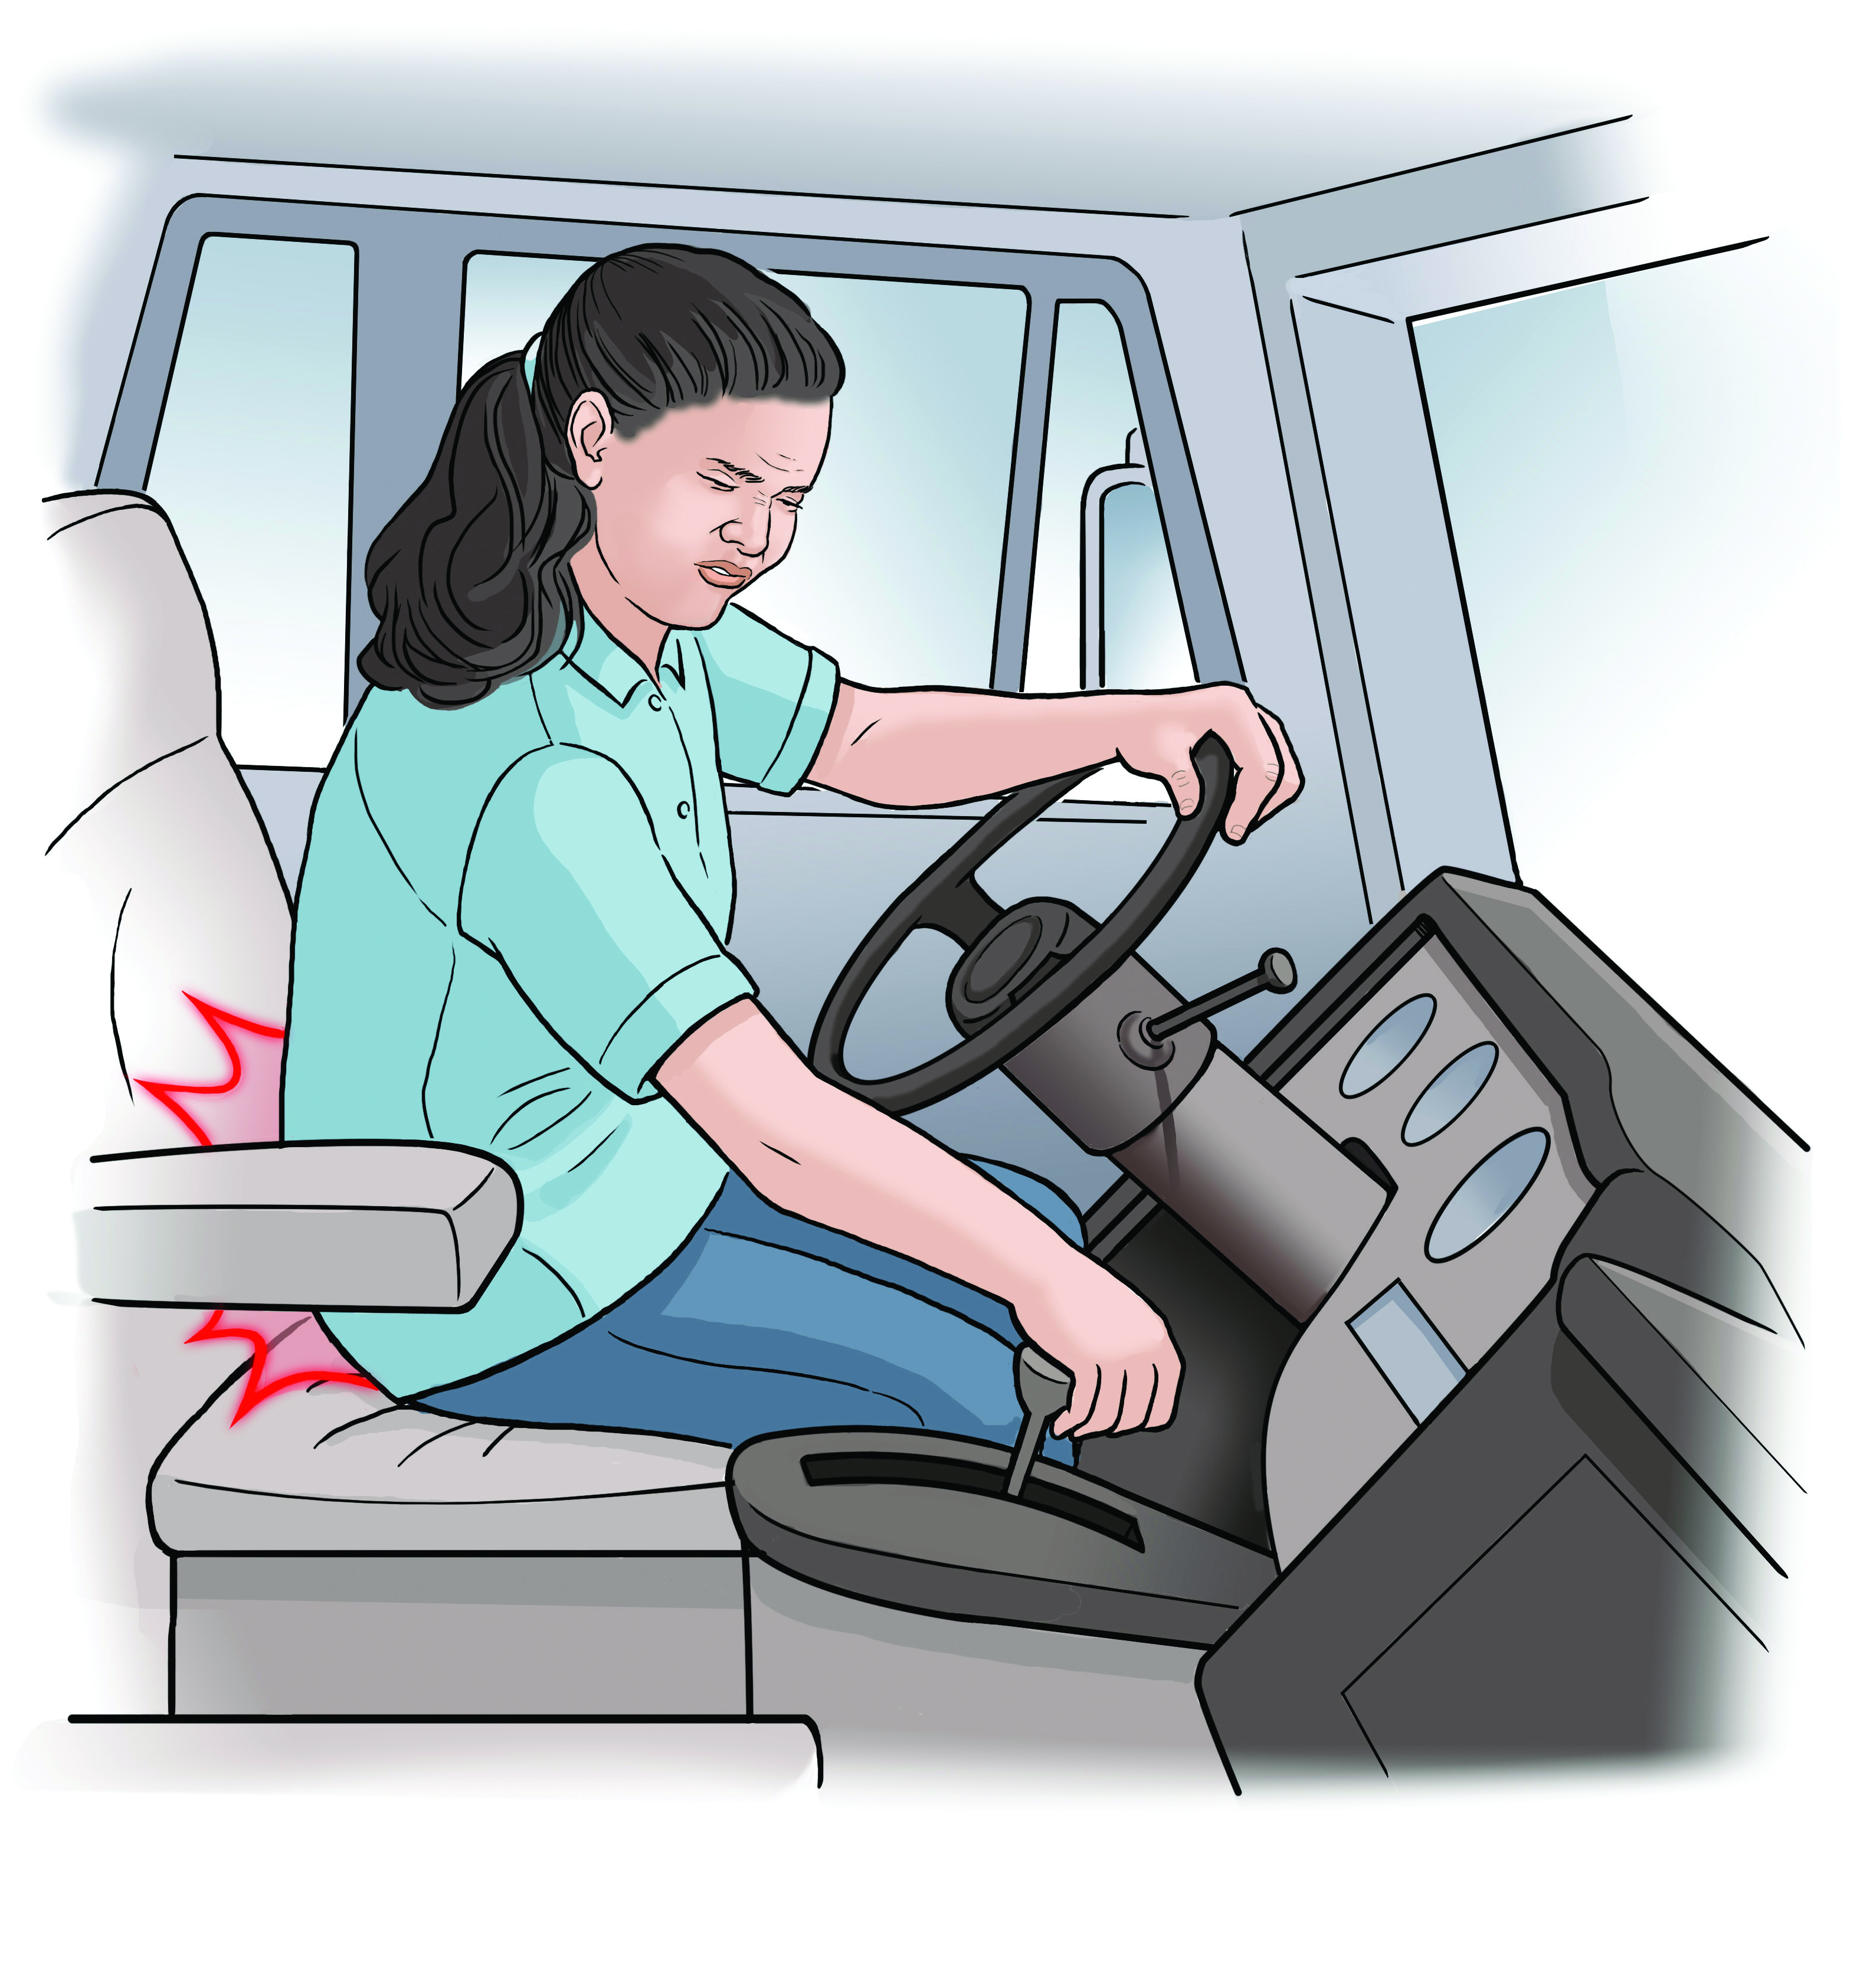
La historia de Maria
Trabajo: Conductora de camión
Lesión: Dolor de espalda por conducir

Slide 18
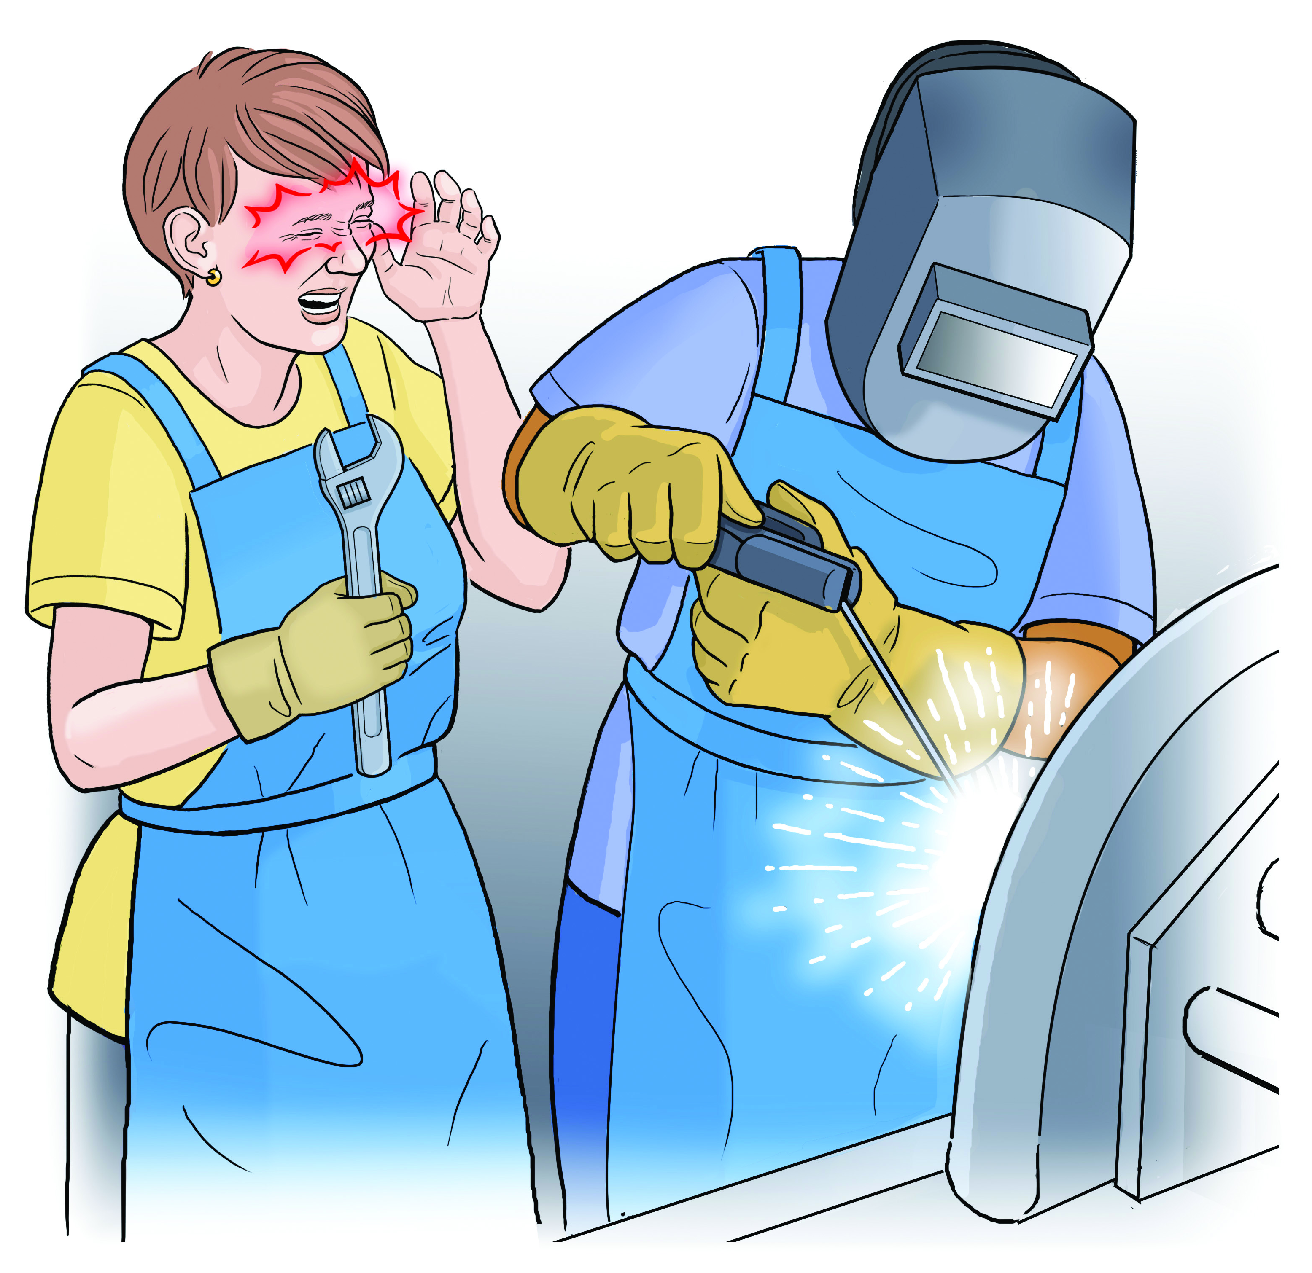
La historia de Dani
Trabajo: Mecánico agricultor
Lesión: Lesión de arco eléctrico en el ojo provocada por soldadura

Slide 19
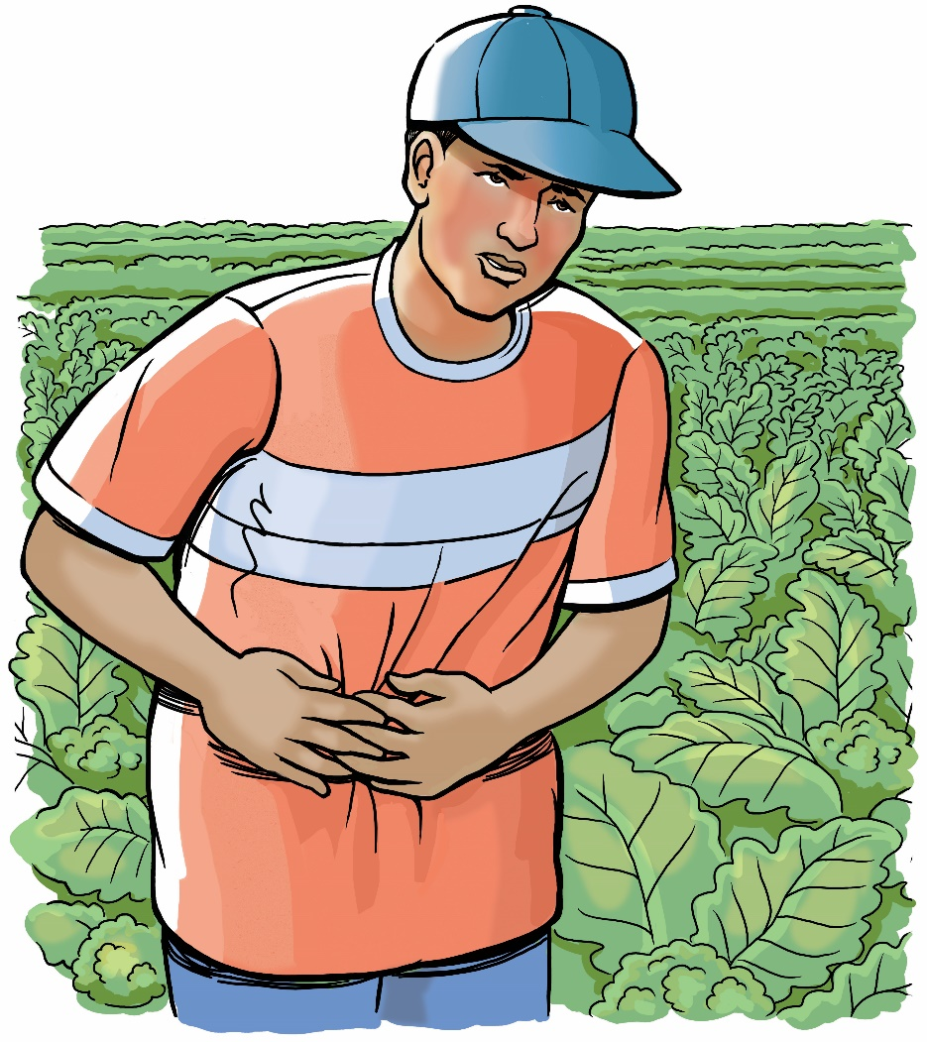
La historia de Arnaldo
Trabajo: Trabajo agrícola
Lesión: Envenenamiento por pesticida

Slide 20
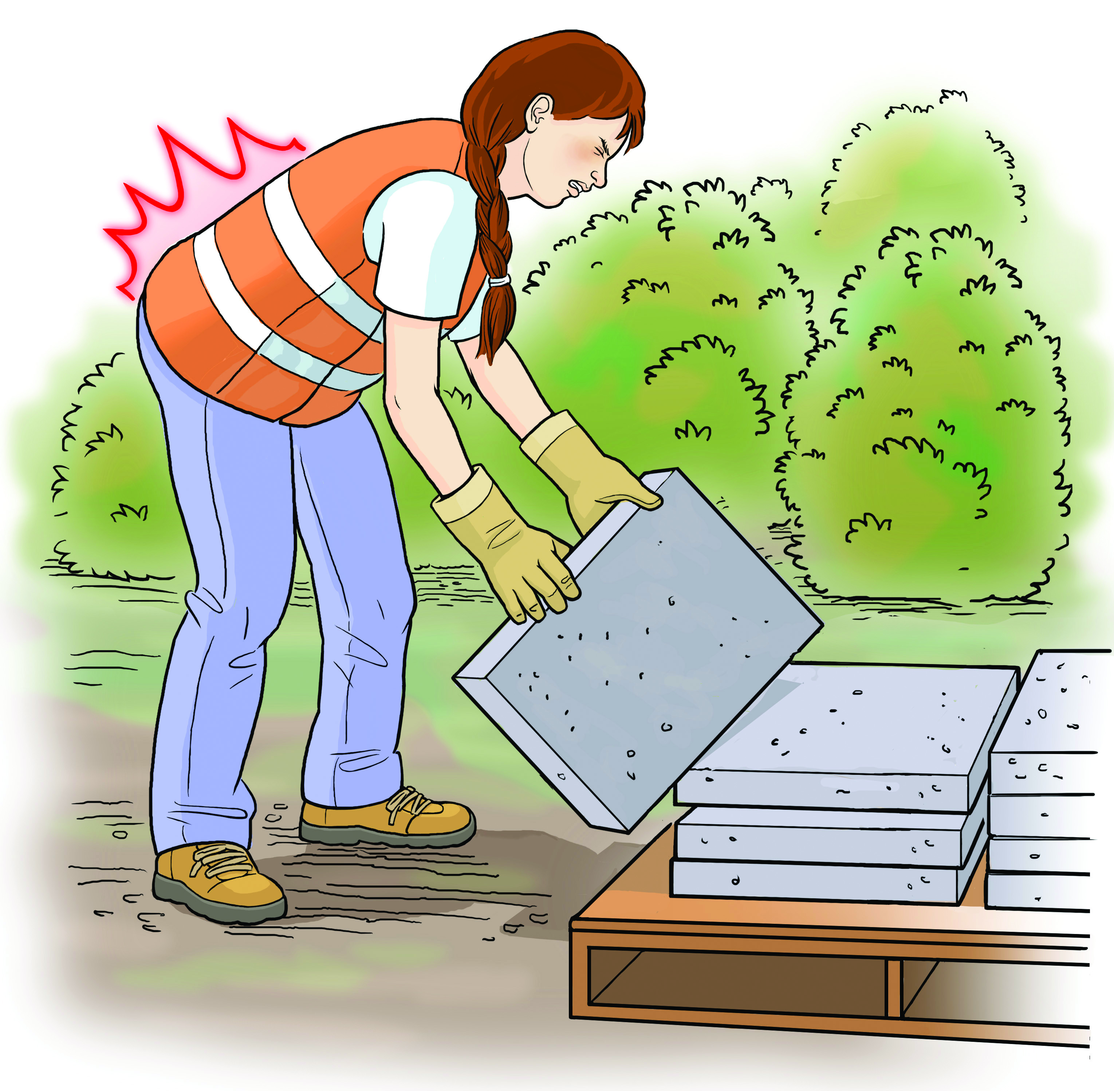
La historia de Emily
Trabajo: Paisajismo comercial
Lesión: Lesión de espalda por colocar adoquines

Slide 21
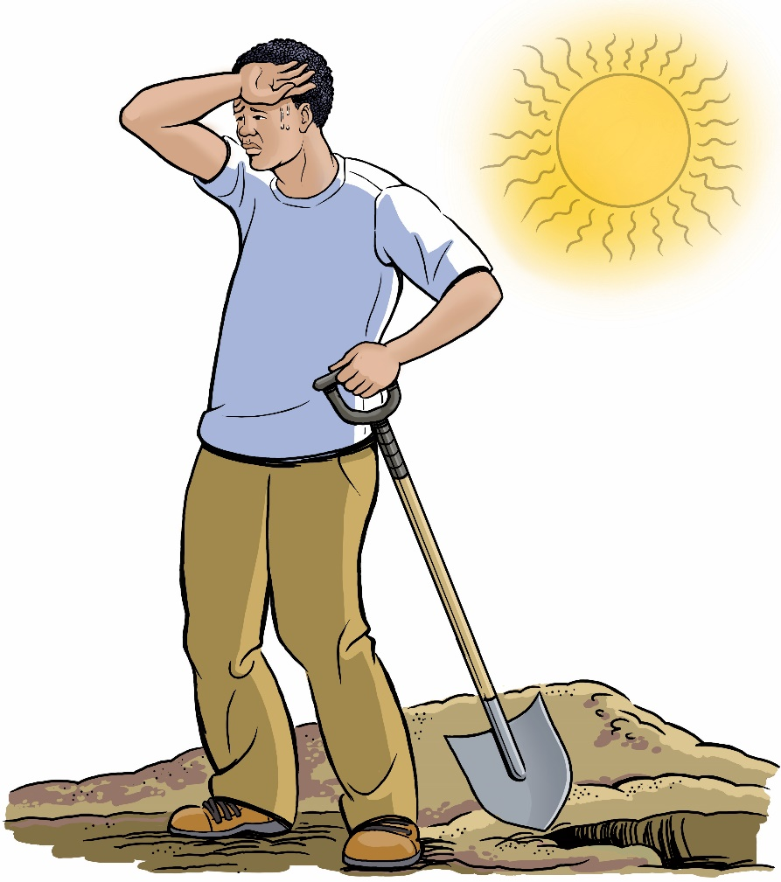
La historia de Jaime
Trabajador: Obrero
Lesión: Muerte por consecuencias del calor

Slide 22
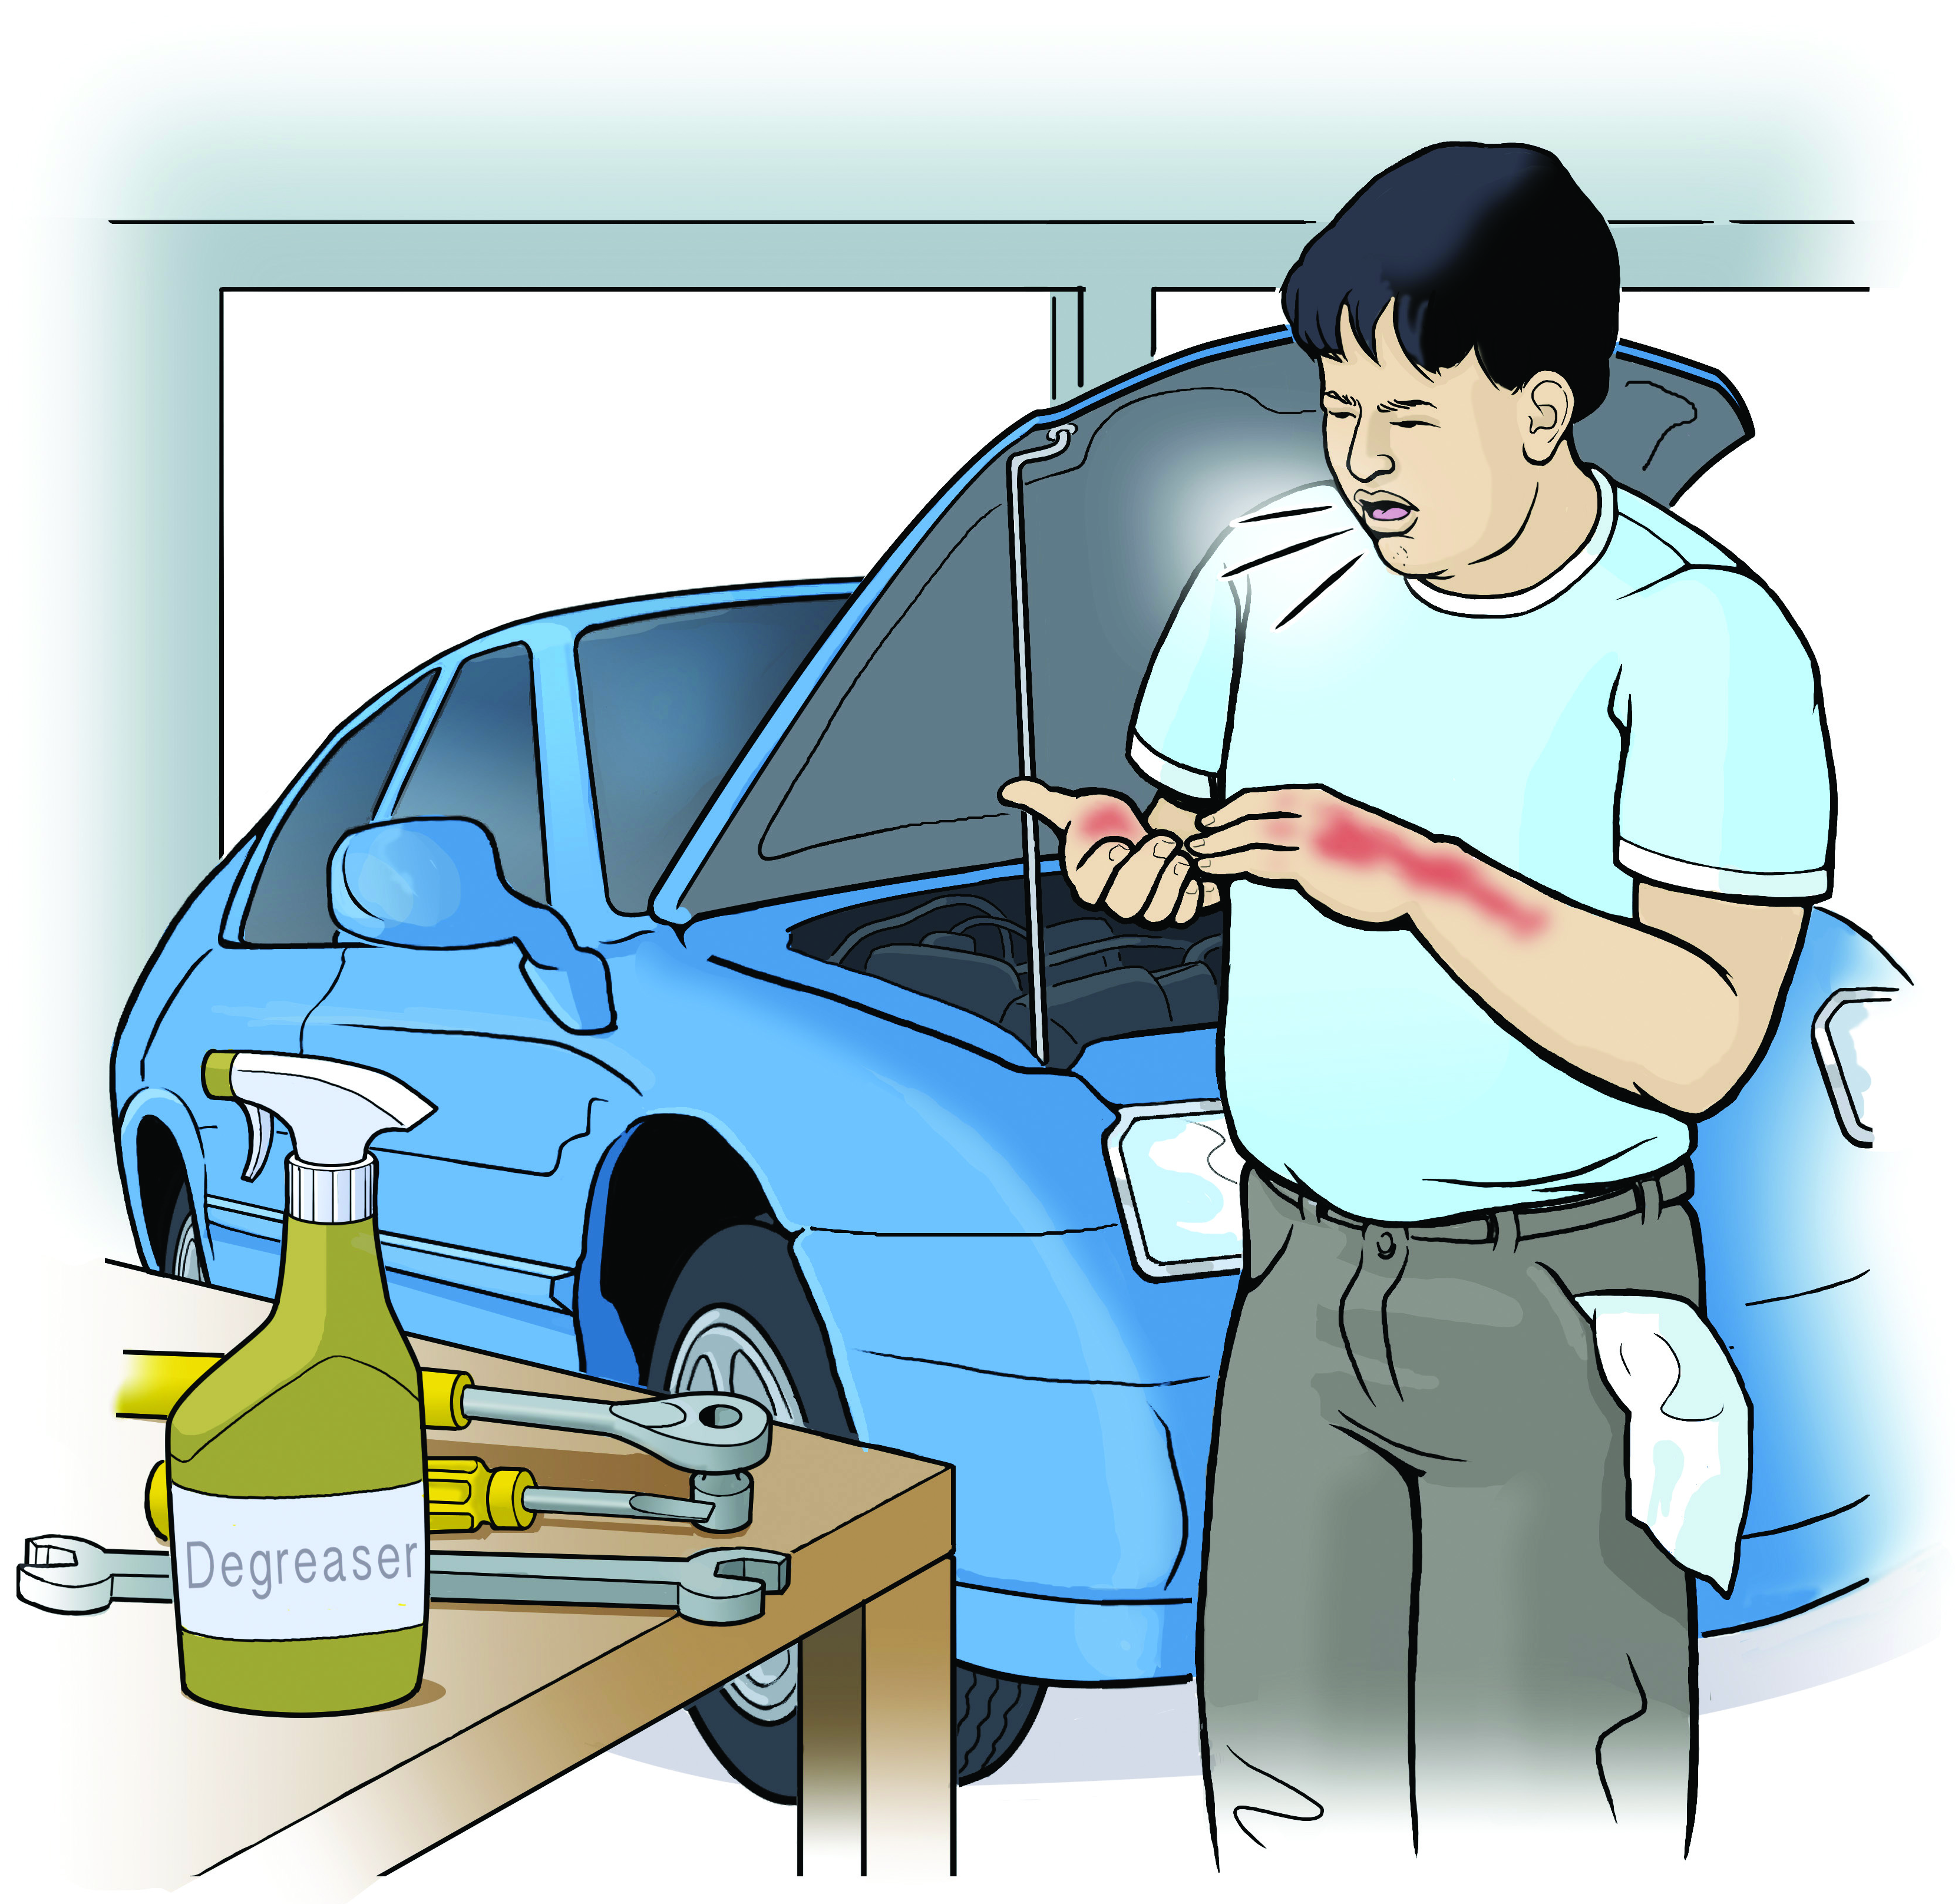
La historia de Mike
Trabajo: Mecánico automotriz
Injury: Sarpullido y problemas respiratorios ocasionados por el desengrasante

Slide 23
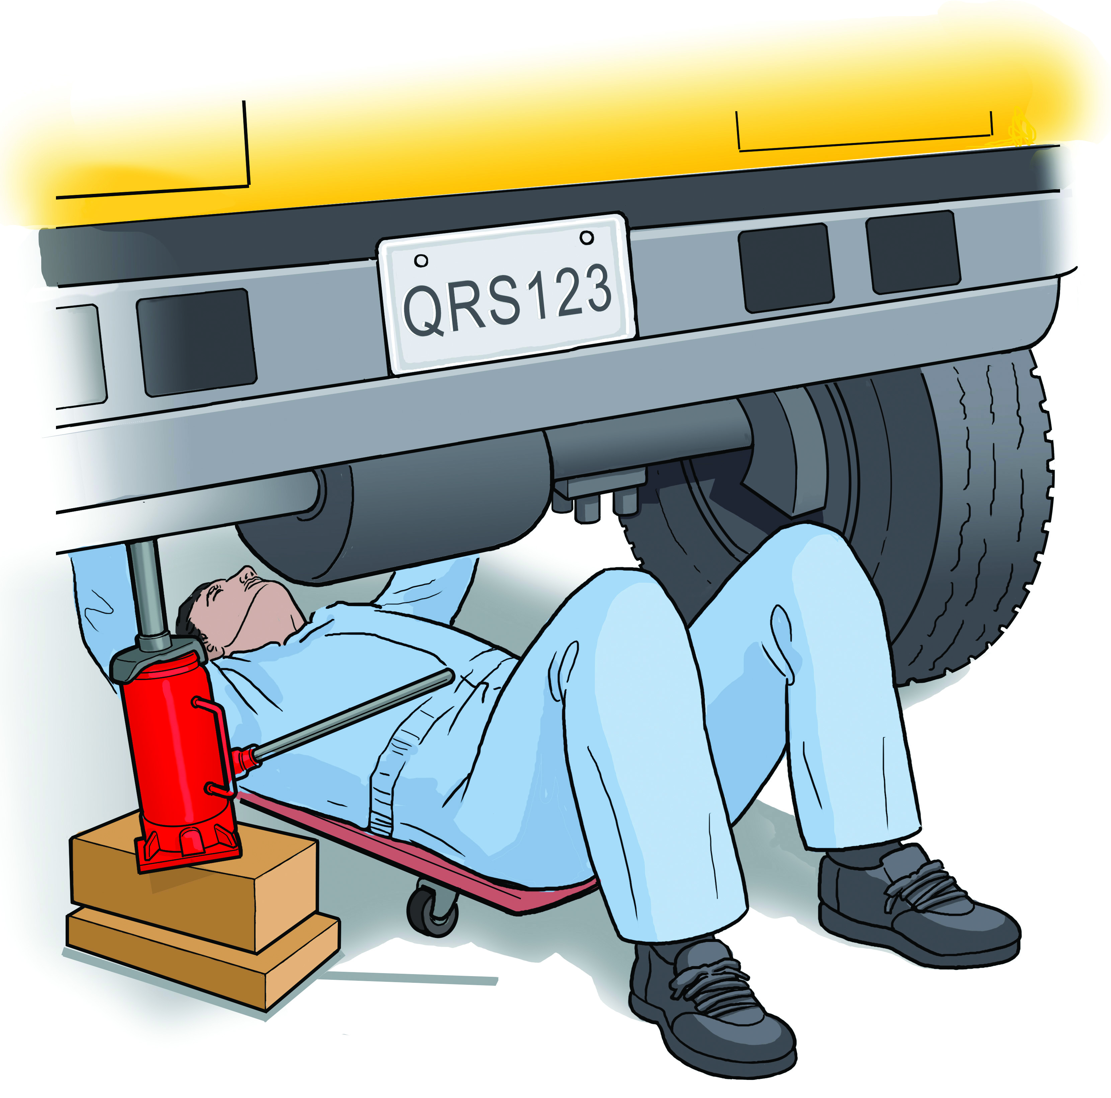
La historia de José
Trabajo: Mecánico de autobuses
Lesión: Aplastado por un vehículo

Slide 24
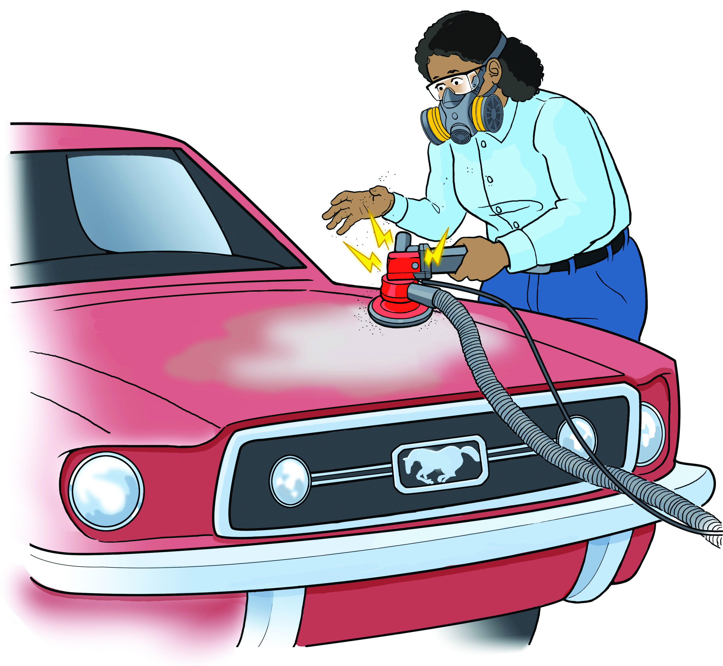
La historia de JD
Trabajo: Reparación de carrocería de automóviles
Lesión: Descarga eléctrica

Slide 25
Habilidades de resolución de problemas
hacer preguntas
recopilar información y analizar el problema
tener la mente abierta
tener confianza en uno mismo
colaborar con los demás

Slide 26
Cómo abordar un problema en el lugar de trabajo
Defina el problema.
Pídale consejo a un compañero de trabajo, maestro o padre.
Elija sus objetivos. Decida cuál es la major solución
Conozca sus derechos.
Decida cuál es la major manera de hablar con el supervisor.
Si es necesario, comuníquese con una agencia externa (como la Cal/OSHA) para obtener ayuda.

Slide 27
En resumen
Conozca sus derechos
¿Ficha informativa?
Conozca sus responsabilidades.
Es su responsabilidad seguir las reglas de seguridad y denunciar cualquier problema que vea.
Conozca las responsabilidades de su empleador.
Su empleador debe mantener el lugar de trabajo seguro y debe darle capacitación de seguridad.
Conozca los pasos que debe seguir para resolver problemas.
Algunos recursos son sus compañeros de trabajo, amigos, maestros y agencias gubernamentales como la Cal/OSHA.

Slide 28
Para obtener más información
El Programa de Salud y Seguridad (LOHP), de la Universidad de California (UC) en Berkeley:
Sitio web: www.lohp.org
Facebook: www.facebook.com/LaborOccupationalHealthProgram/
(510) 642-5507
Oficina de Salud Ocupacional, Departmento de Salud Pública de California (CDPH)
Sitio web: https://www.cdph.ca.gov/Programs/CCDPHP/DEODC/OHB/Pages/OHB.aspx
(510) 620-5757
Contactos
Diane Bush, dbush@berkeley.edu
Laura Stock, lstock@berkeley.edu

